Slide 1
RÉNOVATION DE LA FILIÈRE CARROSSERIE
PLAN NATIONAL DE FORMATION
JEUDI 3 AVRIL 2025
GROUPE GRUAU
SAINT BERTHEVIN
CAP CONSTRUCTION ET AMÉNAGEMENT DE VÉHICULES
Baccalauréat Professionnel CONSTRUCTION ET AMÉNAGEMENT DE VÉHICULES
BTS CONSTRUCTION ET AMÉNAGEMENT DE VÉHICULES

Slide 2
PROCESSUS DE RÉNOVATION
Hubert BOUREAU, inspecteur de l’éducation nationale, académie de Orléans-Tours
Christophe DELATTRE, inspecteur d’académie inspecteur pédagogique régional, académie de Lille
Sébastien KONOPCZYNSKI, inspecteur de l’éducation nationale, académie de Lille
PNF 3 AVRIL 2025 GRUAU

Slide 3
PROCESSUS DE RENOVATION
Définition du RAP avec le GT experts professionnels
Identification des activités par pôle
Identification des tâches associées aux activités et du niveau d’autonomie
Spécification des résultats attendus pour chacune des tâches
Définition du référentiel de compétences professionnelles et du référentiel d’examen avec le GT enseignants en lien avec le GT professionnel
Définition des compétences professionnelles par pôle d’activités
Définition des savoirs associés et de leur niveau taxonomique
Formalisation des critères d’évaluation pour chacune des compétences
Définition des épreuves par pôle d’activités
Définition des modalités de stage
Présentation du RAP en CPC le 14 décembre 2023
Rédaction d’un guide d’accompagnement pédagogique avec le GT enseignants
Propositions d’organisation des enseignements
Exemples de séquencement des situations d’apprentissages

Slide 4
LE GROUPE DE TRAVAIL
Éducation nationale
Sabine PIOT Dgesco A2-3
Hubert BOUREAU IEN ET STI
Pascale COSTA IGESR
Christophe DELATTRE IA IPR STI
Sébastien KONOPCZYNSKI IEN ET STI
Christophe SULLET Enseignant
Stéphan PORTERIES Enseignant
Olivier MADEC Enseignant
Jean Charles CRINCHON Enseignant
Alain FAURE Enseignant
Vincent DEVEWER Enseignant
Laurent TONNA Enseignant
Joel ROY Enseignant
Julien BELLAIR Enseignant
Loïc INFOSINO Enseignant
Jean Philippe DELBOY Enseignant
Professionnels
FFC Constructeurs Benoit DALY
SD Service Bertrand DUPONT
CH Fréderic HERAULT
GRUAU Patrick JACOB
TOUTENKAMION Mickael LAURENT
TOUTENKAMION Frédéric MOLLAY
CIN Christophe MORISSEAU
FFC Dominique PETRO
LAMBERET Gwenael TUET

Slide 5
NOUVEAUX NOMS DE DIPLÔMES
CAP CONSTRUCTION DES CARROSSERIES (2007)
BACCALAUREAT PROFESSIONNEL CONSTRUCTION DES CARROSSERIES (2010)
BTS CONCEPTION ET RÉALISATION DE CARROSSERIE (2013)
CAP CONSTRUCTION ET AMÉNAGEMENT DE VÉHICULES (2024)
BACCALAUREAT PROFESSIONNEL CONSTRUCTION ET AMÉNAGEMENT DE VÉHICULES (2024)
BTS CONSTRUCTION ET AMÉNAGEMENT DE VÉHICULES (2025)
Notes:
Présentation du RAP uniquement pour le BTS

Slide 6
LES PÔLES D’ACTIVITÉS
PNF 3 AVRIL 2025 GRUAU

Slide 7
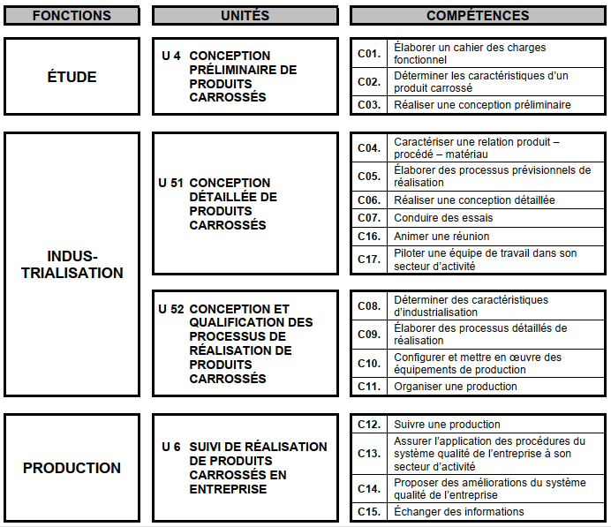
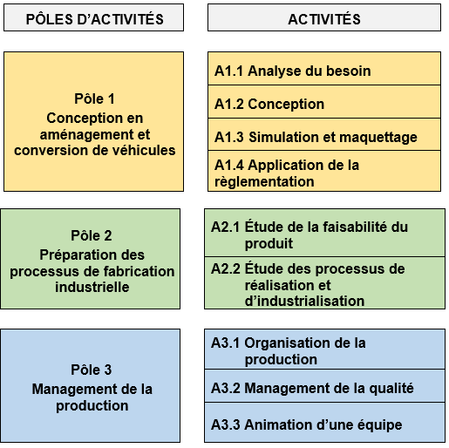
INTRODUCTION DE PÔLES D’ACTIVITÉS
Exemple en BTS OU BAC PRO
Notes:
Présentation du RAP uniquement pour le BTS

Slide 8
LES PÔLES D’ACTIVITÉS DU CAP
PÔLE CONCEPTION EN AMÉNAGEMENT ET CONVERSION DE VÉHICULES
Analyse du besoin
Conception
Prototypage
PÔLE 1 PRÉPARATION DES PROCESSUS DE FABRICATION INDUSTRIELLE
CAP CONSTRUCTION ET AMÉNAGEMENT DE VÉHICULES
Étude de la faisabilité du produit
Processus de réalisation
A2.1 Préparation de l’intervention
PÔLE 2 RÉALISATION, CONTRÔLE ET VALIDATION DE LA PRODUCTION
A3.1 Organisation de la production
A3.3 Préparation des surfaces et assemblage
A3.4 Installation des équipements et accessoires
A3.2 Débit et mise en forme
Respect de la réglementation
A3.5 Remise en conformité

Slide 9
LES PÔLES D’ACTIVITÉS DU BAC PRO
PÔLE 1 CONCEPTION EN AMÉNAGEMENT ET CONVERSION DE VÉHICULES
A1.1 Analyse du besoin
A1.2 Conception
A1.3 Prototypage
PÔLE 2 PRÉPARATION DES PROCESSUS DE FABRICATION INDUSTRIELLE
A2.1 Étude de la faisabilité du produit
BAC PRO CONSTRUCTION ET AMÉNAGEMENT DE VÉHICULES
A2.2 Processus de réalisation
A2.3 Préparation de l’intervention
PÔLE 3 RÉALISATION DE LA PRODUCTION
A3.1 Organisation de la production
A3.3 Préparation des surfaces et assemblage
A3.4 Installation des équipements et accessoires
A3.5 Respect de la réglementation
A3.2 Débit et mise en forme
A3.6 Remise en conformité

Slide 10
LES PÔLES D’ACTIVITÉS DU BTS
PÔLE 1 CONCEPTION EN AMÉNAGEMENT ET CONVERSION DE VÉHICULES
A1.1 Analyse du besoin
A1.2 Conception
A1.3 Simulation et maquettage
A1.4 Respect de la réglementation
PÔLE 2 PRÉPARATION DES PROCESSUS DE FABRICATION INDUSTRIELLE
BTS CONSTRUCTION ET AMÉNAGEMENT DE VÉHICULES
A2.1 Étude de la faisabilité du produit
A2.2 Processus de réalisation
PÔLE 3 MANAGEMENT DE LA PRODUCTION
A3.1 Organisation de la production
A3.2 Management de la qualité
A3.3 Animation d’une équipe

Slide 11
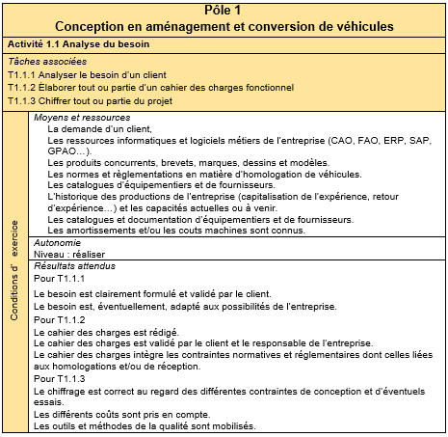
PRÉSENTATION D’UNE ACTIVITÉ
Les activités de chaque pôle est décrite sur une page
Chaque activité est déclinée en tâches
Condition de réalisation pour mener à bien l’activité
Degré d’autonomie attendu
Description des résultats attendus

Slide 12
LES BLOCS DE COMPÉTENCES
PNF 3 AVRIL 2025 GRUAU

Slide 13
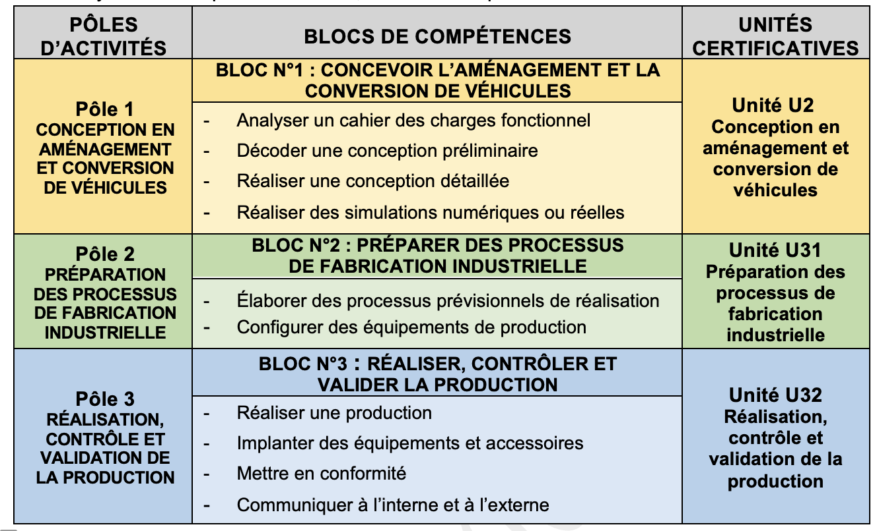
DES PÔLES AUX UNITÉS CERTIFICATIVES
UNE ÉCRITURE EN BLOC DE COMPÉTENCES : EXEMPLE EN BAC PRO

Slide 14
BLOCS DE COMPÉTENCES EN CAP
BLOC 1 CONCEVOIR L’AMÉNAGEMENT ET LA CONVERSION DE VÉHICULES
Analyser un cahier des charges fonctionnel
Décoder une conception préliminaire
Réaliser une conception détaillée
Réaliser des simulations numériques ou réelles
BLOC 1 : PRÉPARER L’INTERVENTION
C1.1 Mettre en œuvre les processus de réalisation
C1.2 Configurer des équipements de production
CAP CONSTRUCTION ET AMÉNAGEMENT DE VÉHICULES
BLOC 2 : RÉALISER UNE PRODUCTION
C2.1 Réaliser une production
C2.2 Implanter des équipements et accessoires
C2.3 Mettre en conformité
C2.4 Communiquer à l’interne

Slide 15
BLOCS DE COMPÉTENCES EN BAC PRO
BLOC 1 : CONCEVOIR L’AMÉNAGEMENT ET LA CONVERSION DE VÉHICULES
C1.1 Analyser un cahier des charges fonctionnel
C1.2 Décoder une conception préliminaire
C1.3 Réaliser une conception détaillée
C1.4 Réaliser des simulations numériques ou réelles
BLOC 2 : PRÉPARER DES PROCESSUS DE FABRICATION INDUSTRIELLE
C2.1 Élaborer des processus prévisionnels de réalisation
C2.2 Configurer des équipements de production
BAC PRO CONSTRUCTION ET AMÉNAGEMENT DE VÉHICULES
BLOC 3 : RÉALISER, CONTRÔLER ET VALIDER LA PRODUCTION
C3.1 Réaliser une production
C3.2 Implanter des équipements et accessoires
C3.4 Communiquer à l’interne et à l’externe
C3.3 Mettre en conformité

Slide 16
BLOCS DE COMPÉTENCES EN BTS
BLOC 1 : CONCEVOIR L’AMÉNAGEMENT ET LA CONVERSION DE VÉHICULES
C1.1 Élaborer un cahier des charges fonctionnel
C1.2 Déterminer les caractéristiques d'un produit carrossé
C1.3 Réaliser une conception préliminaire puis détaillée
C1.4 Exploiter des logiciels et ressources métiers
BLOC 2 : PRÉPARER DES PROCESSUS DE FABRICATION INDUSTRIELLE EN CAV
C2.1 Élaborer des processus prévisionnels de réalisation
C2.3 Élaborer des processus détaillés de réalisation
BTS CONSTRUCTION ET AMÉNAGEMENT DE VÉHICULES
C2.2 Conduire des essais matériels
BLOC 3 : RÉALISER, CONTRÔLER ET VALIDER LA PRODUCTION EN CAV
C3.5 Configurer et mettre en œuvre des équipements de production
C3.1 Organiser une production
C3.3 Assurer l'application des procédures du système qualité
C3.4 Proposer des améliorations du système qualité
C3.5 Animer une équipe et échanger des informations
C3.2 Suivre une production

Slide 17
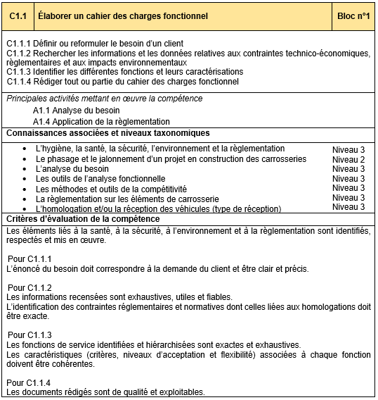
PRÉSENTATION D’UNE COMPÉTENCE
Chacune des compétences est décrite sur une page, décomposées en compétences détaillées.
Les activités en lien avec la compétence.
Les connaissances associées à la compétence sont identifiées, le niveau taxonomique permet d’en définir les limites d’études.
Les critères d’évaluation de la compétence permettent d’en valider l’acquisition.

Slide 18
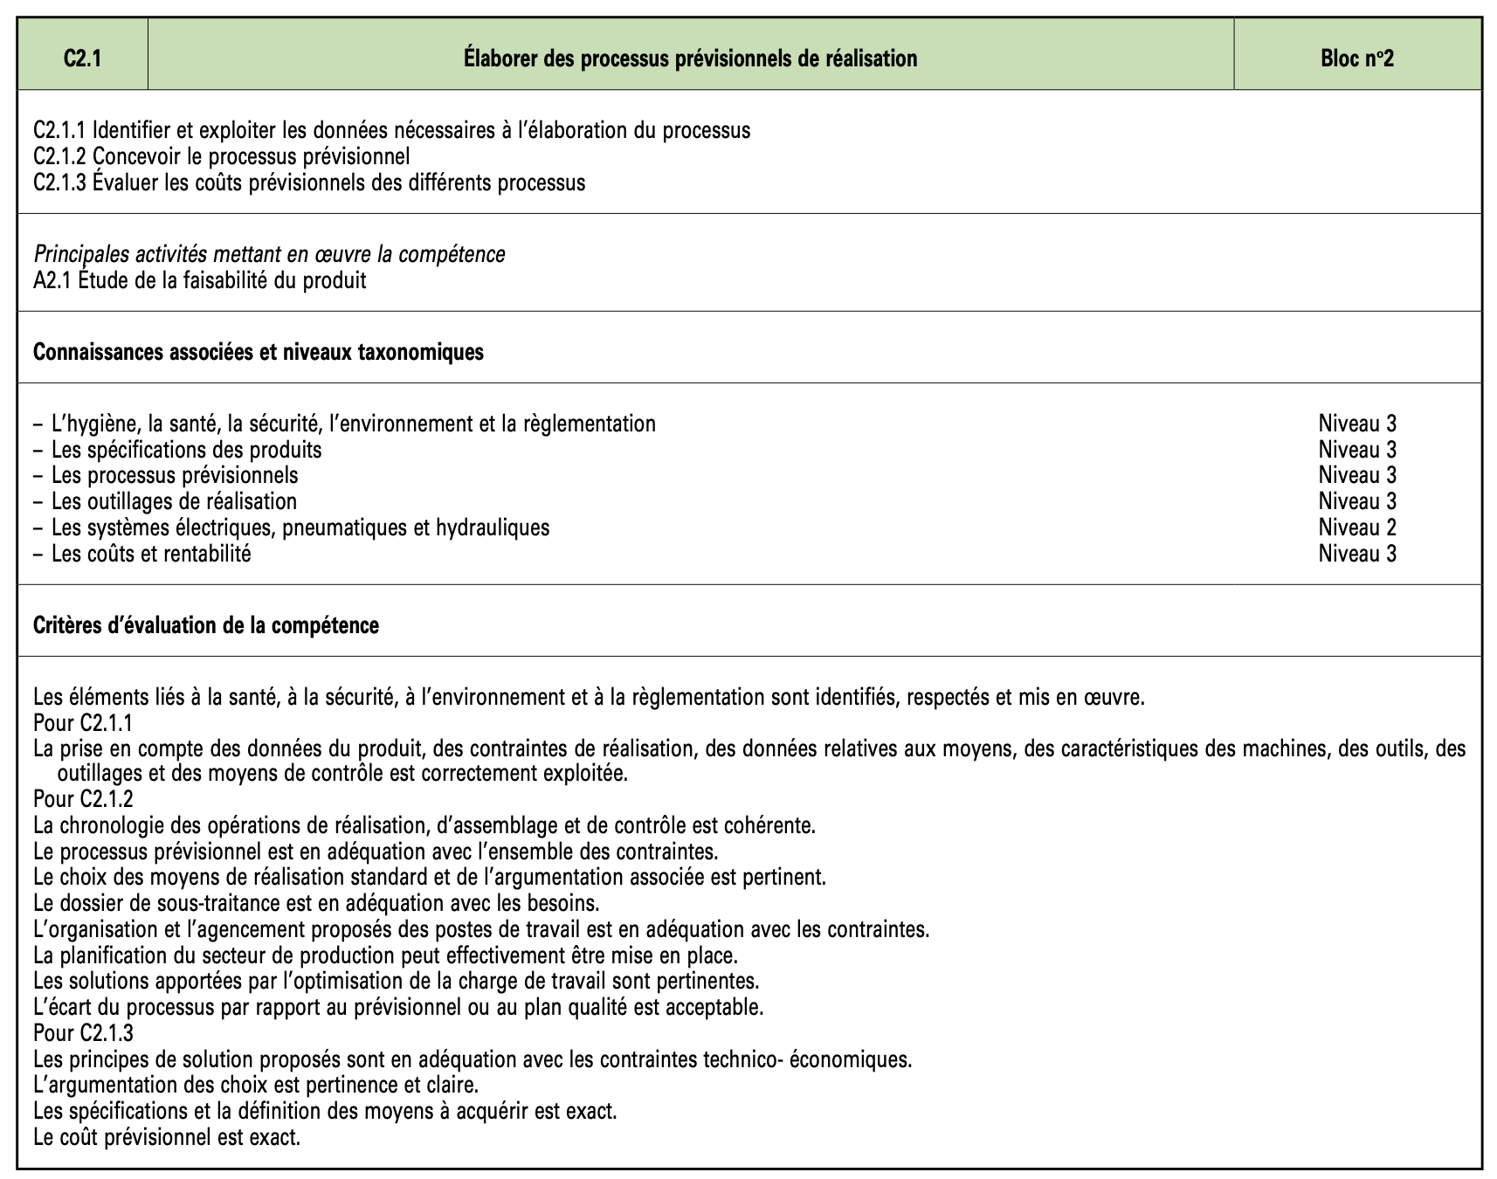
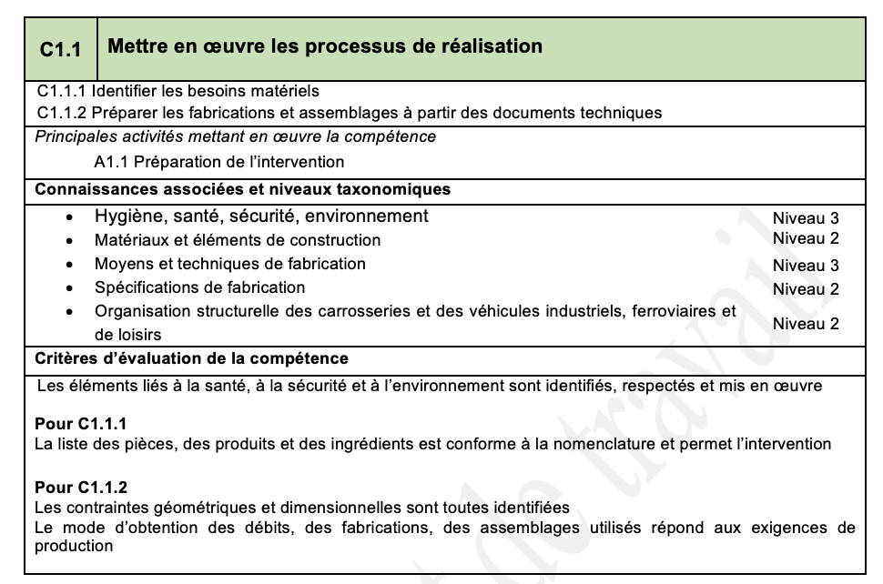
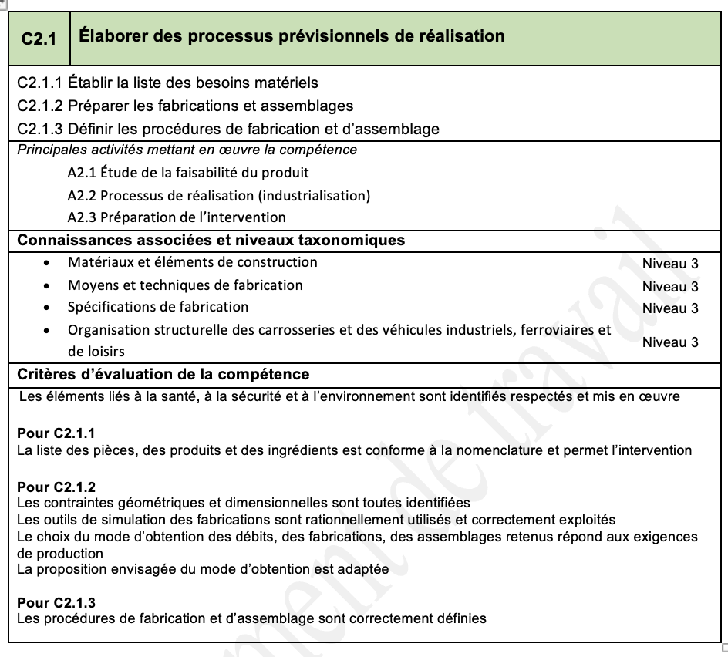
MONTÉE EN COMPÉTENCES
BTS
CAP
BAC PRO

Slide 19
UNE CERTIFICATION EN COHÉRENCE
AVEC LES PÔLES D’ACTIVITÉS
PNF 3 AVRIL 2025 GRUAU

Slide 20
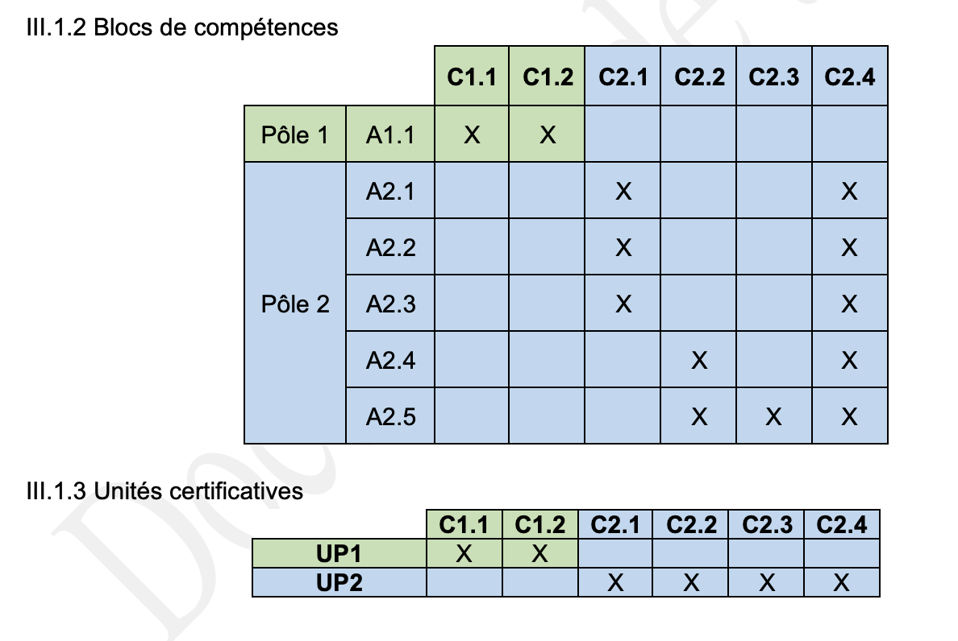
UNE CERTIFICATION EN COHÉRENCE
AVEC LES PÔLES D’ACTIVITÉS
Chaque unité évalue un pôle d’activités lié à un bloc de compétences
Exemple en CAP

Slide 21
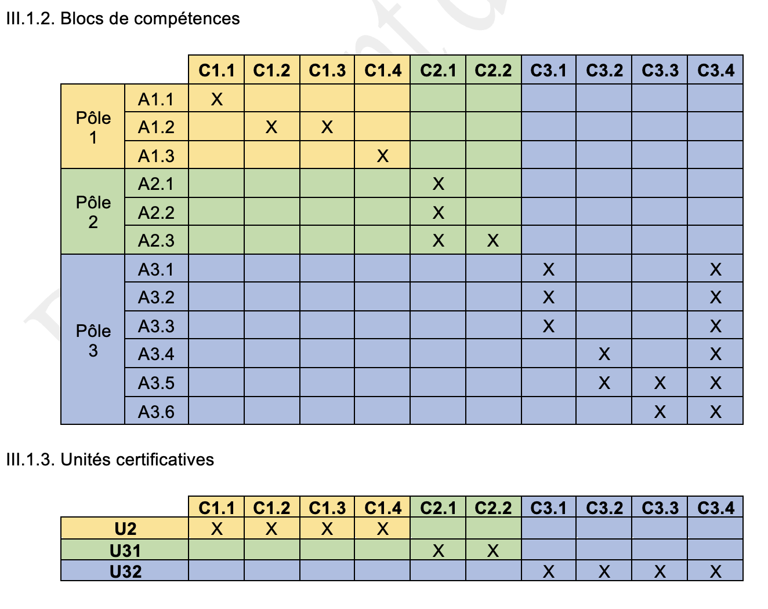
UNE CERTIFICATION PLUS SIMPLE
Chaque unité évalue un pôle d’activités lié à un bloc de compétences
Exemple en bac pro

Slide 22
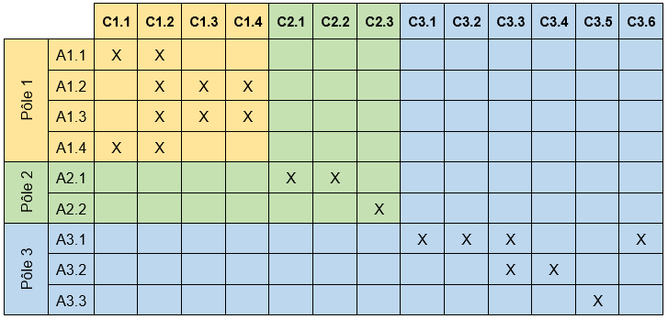
UNE CERTIFICATION PLUS SIMPLE
Chaque unité évalue un pôle d’activités lié à un bloc de compétences
Exemple en BTS

Slide 23
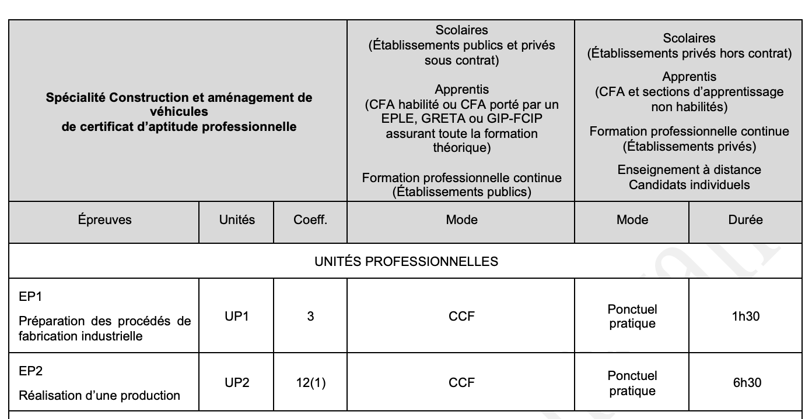
CERTIFICATION EN CAP

Slide 24
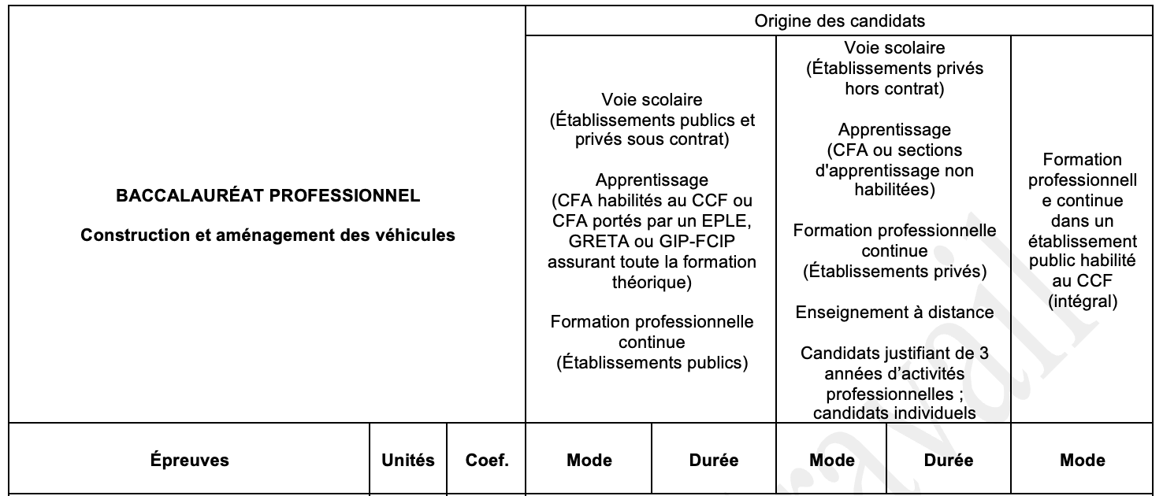
CERTIFICATION EN BAC PRO

Slide 25
CERTIFICATION EN BTS
BTS Construction et aménagement de véhicules |  |  |  | Candidats
 |  |  |  | Scolaires (Établissements publics ou privés sous contrat) Apprentis (CFA ou sections d'apprentissage, habilités) Formation professionnelle continue (Établissements publics habilités) |  | Formation professionnelle continue (Établissements publics habilités à pratiquer intégralement le CCF pour ce BTS) |  | Scolaires (Établissements privés hors contrat) Apprentis (CFA ou sections d'apprentissage, non habilités) Formation professionnelle continue (Établissement privé) Au titre de leur expérience professionnelle Enseignement à distance
Nature des épreuves | Unités | Coef | Crédits européens | Forme | Durée | Forme |  | Forme | Durée
Épreuve professionnelle E5 – Conception en aménagement et conversion de véhicules | U5 | 7 | 35 | Ponctuelle orale | 1 h (30 min + 30 min) | CCF |  | Ponctuelle orale | 1 h (30 min + 30 min)
Épreuve professionnelle E6 – Préparation des processus de fabrication industrielle | U6 | 5 | 25 | Ponctuelle écrite | 4 h | Ponctuelle écrite | 4 h | Ponctuelle écrite | 4 h
Épreuve professionnelle E7 – Management de la production | U7 | 4 | 20 | CCF |  | CCF |  | Ponctuelle orale et pratique | 30 min + 3 h
Épreuve facultative EF2 – Engagement étudiant | UF2 | ⁽²⁾ |  | CCF |  | CCF |  | Ponctuelle orale | 20 min (10 min + 10 min)
Épreuve associée
au Pôle 1
Épreuve associée
au Pôle 2
Épreuve associée
au Pôle 3

Slide 26
LE SUIVI DES COMPÉTENCES
PNF 3 AVRIL 2025 GRUAU

Slide 27
SUIVI DES COMPÉTENCES
Le contrôle en cours de formation consiste à évaluer les compétences acquises par les apprenants tout au long de la période d’apprentissage.
Les situations sont multiples, diversifiées et réparties tout au long du cycle.
Il revêt des formes variées : activités écrites, orales, rendus de travaux, de projets et des périodes de mise en situation ou d’observation en milieu professionnel, de travaux pratiques en centres, TD, …
C’est une modalité d’évaluation qui permet une progressivité dans l’acquisition des contenus pédagogiques pour l’élève ou l’étudiant et qui a pour objectif de redonner une dimension formative à l’évaluation.
27

Slide 28
SUIVI DES COMPÉTENCES
Anciens référentiels :
Une situation de travail certificative ponctuelle par épreuve
T1, T2, T3 ou S1, S2
Seconde
Première
Terminale
Période d’évaluation
Une situation d’évaluation certificative
Note définitive

Slide 29
SUIVI DES COMPÉTENCES
situations d’évaluation “ponctuelles”
contrôle de l’assimilation des compétences tout au long du cursus
Nouvelles modalités d’évaluation :
Une évaluation
- à partir de plusieurs activités
- graduelle, pour tenir compte de la montée en autonomie dans l’acquisition des compétences
- par l’équipe pédagogique du domaine professionnel
Suivi et bilan des compétences
- points intermédiaires semestriels portés à la connaissance des apprenants
- positionnement final au cours du dernier trimestre de la formation
À l’issue du positionnement, l’équipe pédagogique de l’établissement de formation constitue, pour chaque candidat, un dossier comprenant :
− le livret de suivi des compétences avec les points intermédiaires ;
− la grille nationale d’évaluation renseignée ayant conduit à la proposition de note.
29
29

Slide 30
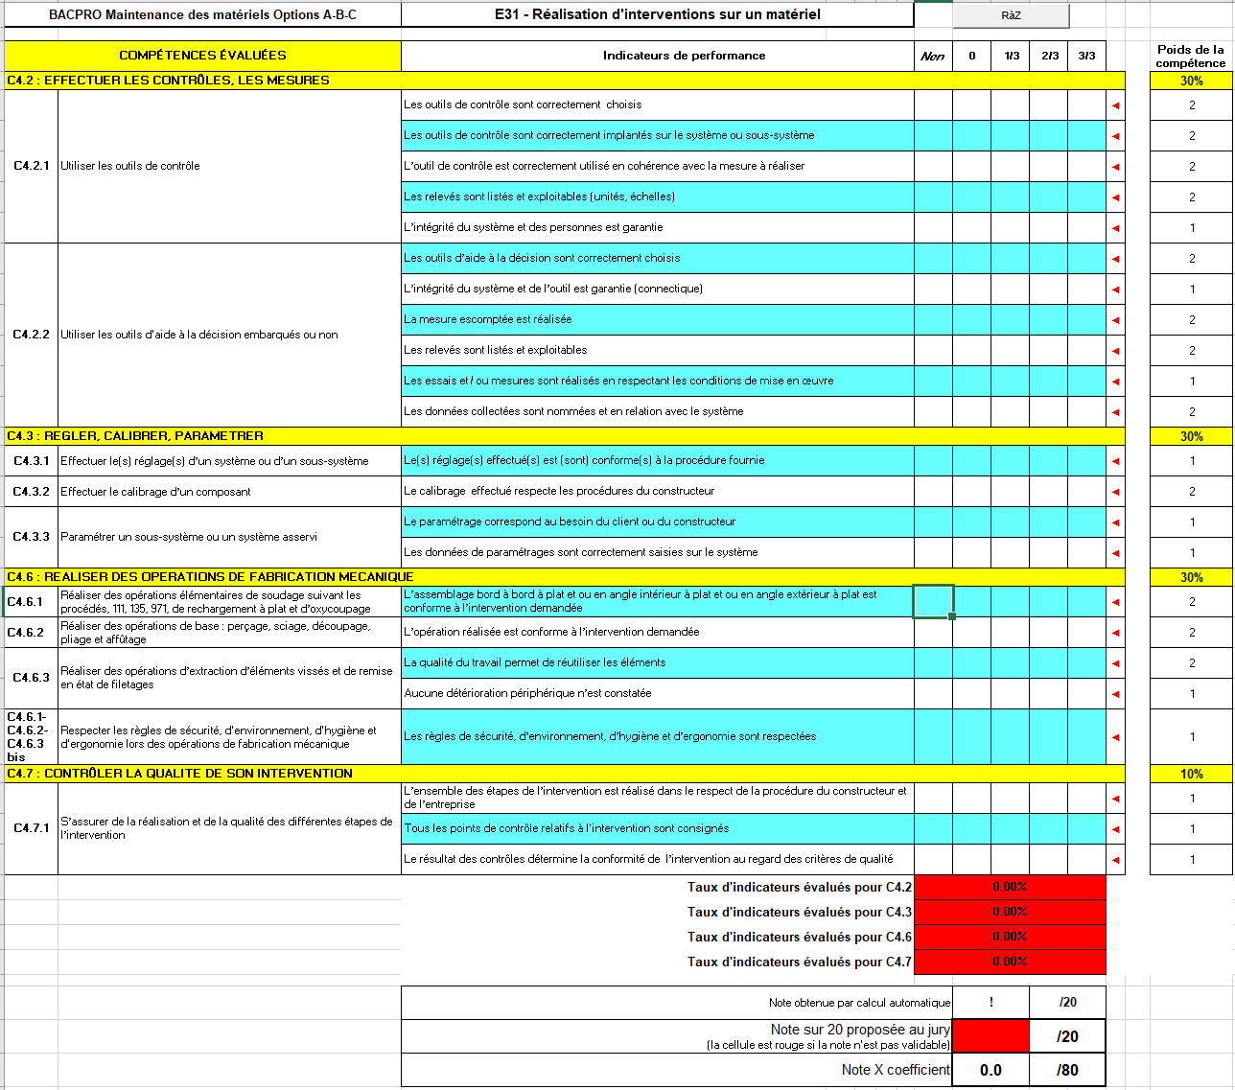
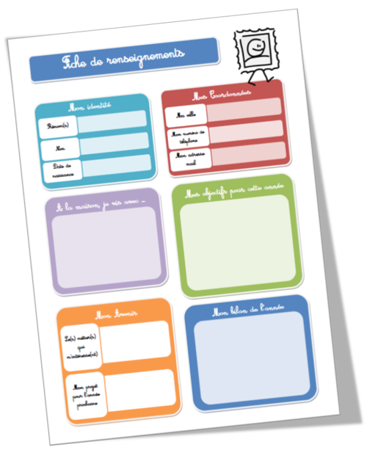
SUIVI DES COMPÉTENCES
Exemple en baccalauréat professionnel
AI
BAC
Des situations de formation et d’évaluation : deux lieux de formation
bilan intermédiaire formalisé
Positionnement définitif par l’équipe
bilan terminal
année 1
année 2
année 3
notation Ux
Attestation de compétences
/
LSL
situation de formation
bilan entreprise
Le nombre de bilan intermédiaire est à adapter par les équipes pour un suivi personnalisé de l’apprenant

Slide 31
SUIVI DES COMPÉTENCES
Les outils de suivi
Objectifs
Suivre l’évolution de l’acquisition de toutes les compétences
Définir des situations d’évaluations avec des indicateurs détaillés
Faire des bilans intermédiaires individuels et par groupe classe
Déterminer un état d’acquisition de chaque compétence

Slide 32
SUIVI DES COMPÉTENCES
Exemples d’outil de suivi
Tableur « Feuille de calcul »
Outil « libre » à adapter : Sacoche
Outil associé au logiciel d’emploi du temps : Pronote
Outil « pré-programmé » : CPRO

Slide 33
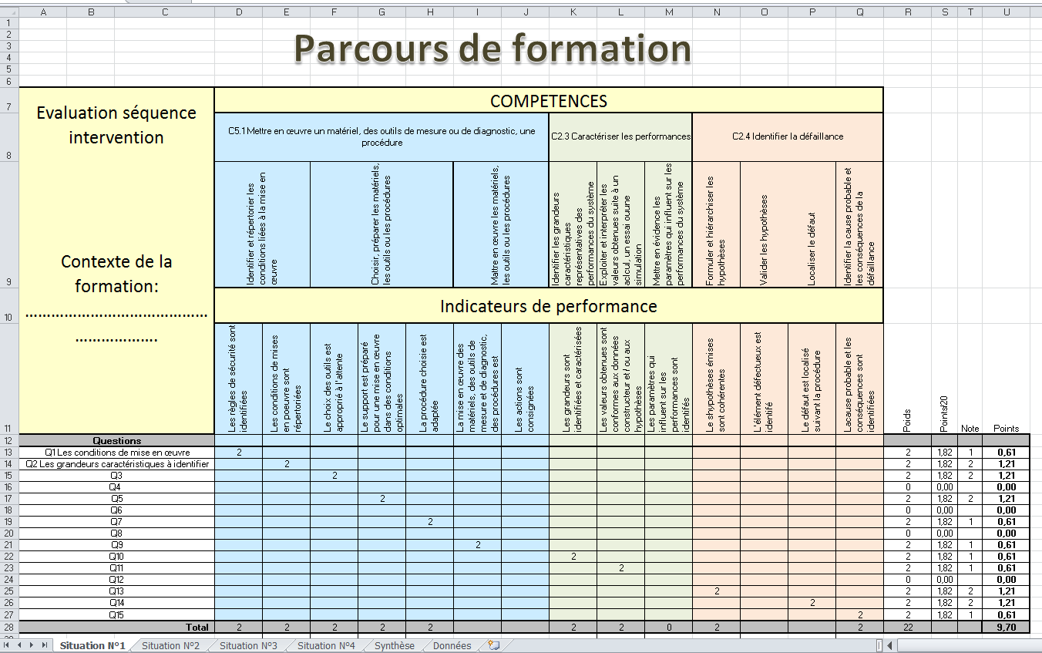
SUIVI DES COMPÉTENCES
Exemples d’outil de suivi : Tableur « Feuille de calcul »
Limité en partage entres enseignants
Peu ou pas de visibilité pour l’apprenant
Pas de connexion avec le LSL Pro
Standardisation au sein d’un établissement

Slide 34
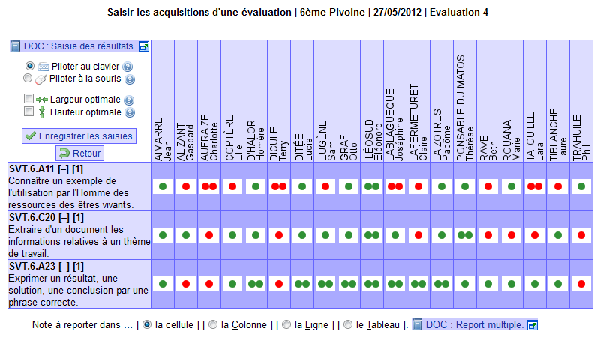
SUIVI DES COMPÉTENCES
Exemples d’outil de suivi : Outil libre « Sacoche »
Conçu par un professeur de mathématiques dans un collège en Gironde en 2009
Diffusé gratuitement
Utilisable en ligne, ou téléchargeable et installable sur réseau
Suivi individuel ou en groupe
Possibilité de définir des indicateurs de performance
Connectivité limitée avec les autres outils de l’établissement

Slide 35
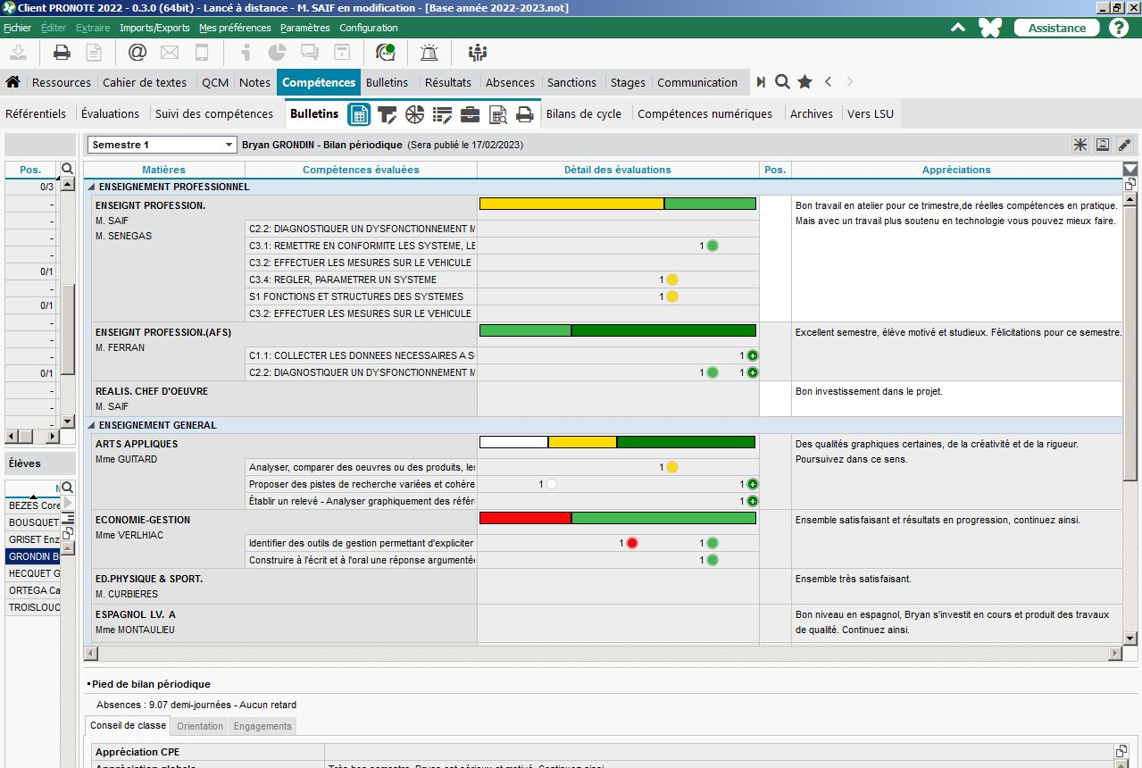
SUIVI DES COMPÉTENCES
Exemples d’outil de suivi : « Pronote »
Multi-interface: vie scolaire, emploi du temps, stage
Accès Enseignants, Élèves, Familles
Compatible LSL Pro (mis à jour novembre 2022)
Ajout des nouveaux référentiels mutualisés
Possibilités de créer des paliers de compétences
Payant

Slide 36
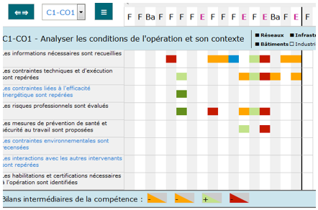
SUIVI DES COMPÉTENCES
Exemples d’outil de suivi : « CPRO »
Faciliter la démarche d’évaluation par compétences
Concevoir en équipe les activités de formation
Suivre les apprentissages et rendre visible les évolutions
Exploiter collectivement les résultats pour préparer les bilans périodiques
Assurer le pilotage partagé des parcours
Payant

Slide 37
SUIVI DES COMPÉTENCES
Les outils de suivi : Les règles de choix
Positionner l’élève dans son parcours de formation
Assurer une traçabilité et une transférabilité
Assurer la protection des données
Aider l’enseignant dans le suivi de l’évaluation des compétences
Choisir un outil utilisable par l’ensemble de la communauté éducative
Rendre compte des acquis
Les règles de choix

Slide 38
SUIVI DES COMPÉTENCES
Évaluer pour mieux enseigner
Être évalué pour mieux apprendre
L’évaluation par compétences est un levier permettant à la fois d’aider l’élève à apprendre et d’aider l’enseignant à le guider dans sa démarche
L’approche par compétence invite à un recentrage sur les processus d’apprentissage de l’élève plutôt que sur les contenus d’enseignement
Des principes à mobiliser tout au long de la formation et non uniquement lors de la certification.
38
38

Slide 39
MERCI POUR VOTRE ATTENTION
PNF 3 AVRIL 2025 GRUAU

